Slide 1
Scienze Integrate CHIMICA
Attività laboratoriale in D.A.D.
“Stratificazione di liquidi aventi densità diverse”
Novembre 2020
1^classi indirizzo AGRARIO sez. A-B
2^classi indirizzo AGRARIO sez. A-B
I.I.S.S. “C. Amato Vetrano”
Sciacca

Slide 2
Obiettivo
Verificare la capacità di stratificazione relativa di liquidi diversi a contatto
Principio: differenza di densità
I

Slide 3
Materiale e strumentazione
Materiale occorrente
uguale quantità di:
detersivo per piatti o sapone liquido
olio di oliva o di semi
alcol denaturato
acqua colorata (con aggiunta di un colore alimentare)
Strumentazione occorrente:
un contenitore di vetro trasparente (bicchiere ,ecc.)
cucchiaio o siringa (senza ago)

Slide 4
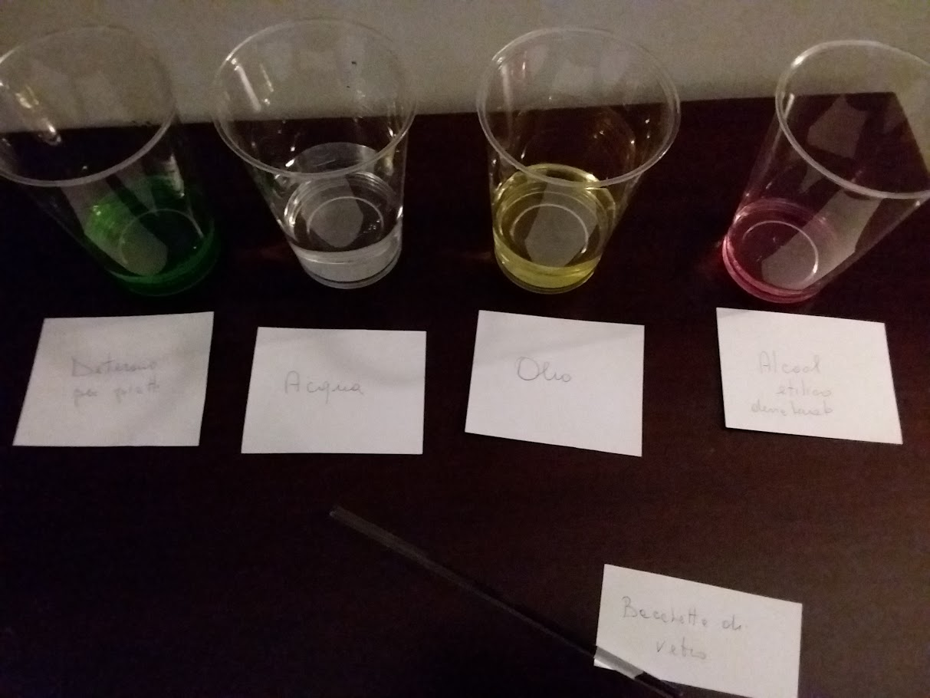
Materiale e strumentazione

Slide 5
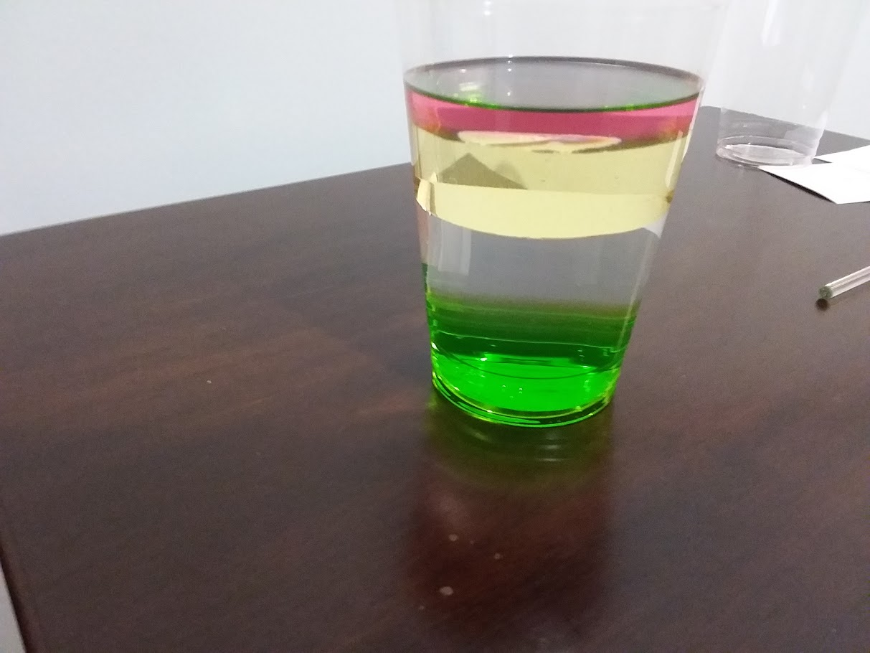
Sequenze
Procedimento
Versiamo con delicatezza i 4 liquidi, seguendo l’ordine: detersivo per i piatti o sapone liquido, acqua, olio di semi o di oliva, alcol.
Per non unire i liquidi, soprattutto quelli meno densi come l’alcol e l’olio, ci si può aiutare con imbuto o siringa.

Slide 6
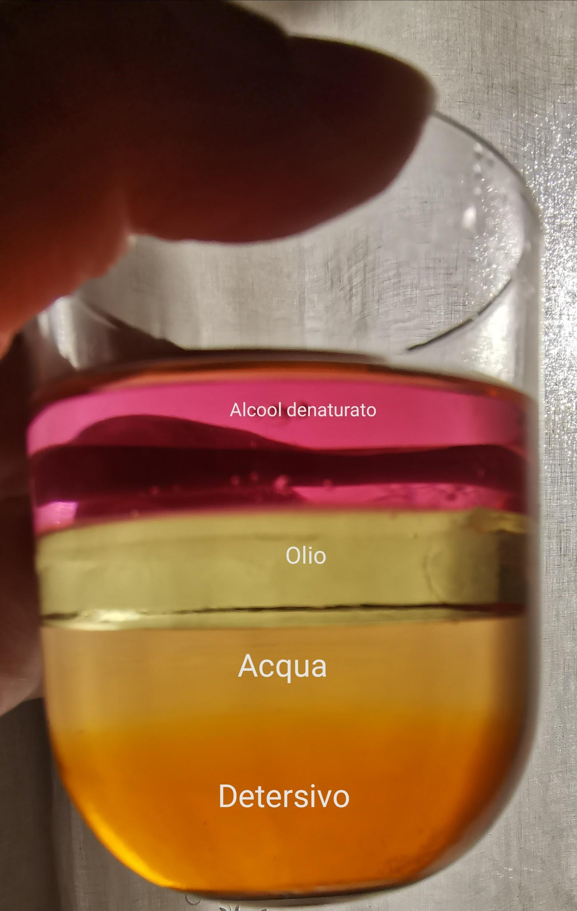
Cosa succede e perchè
I diversi liquidi si stratificano senza mescolarsi.
La stessa quantità di due liquidi diversi ha un peso differente, a causa della loro diversa densità. I liquidi con una maggiore densità pesano di più e affondano, mentre quelli con una minore densità rimangono negli strati superiori.

Slide 7
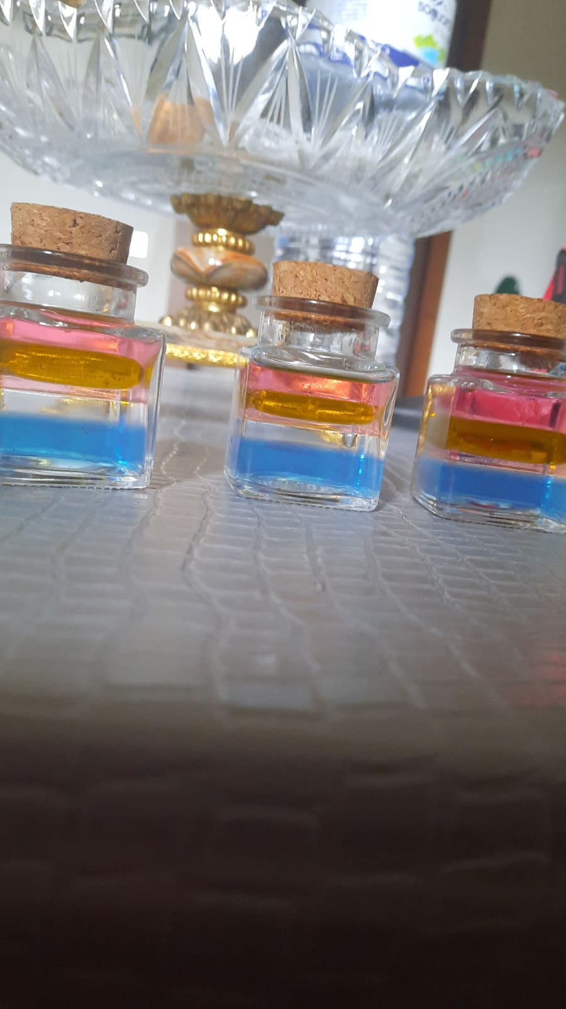
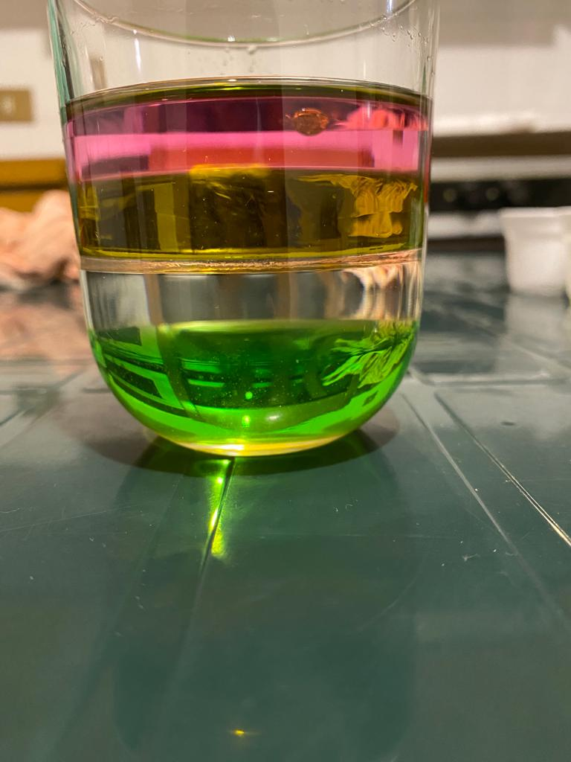
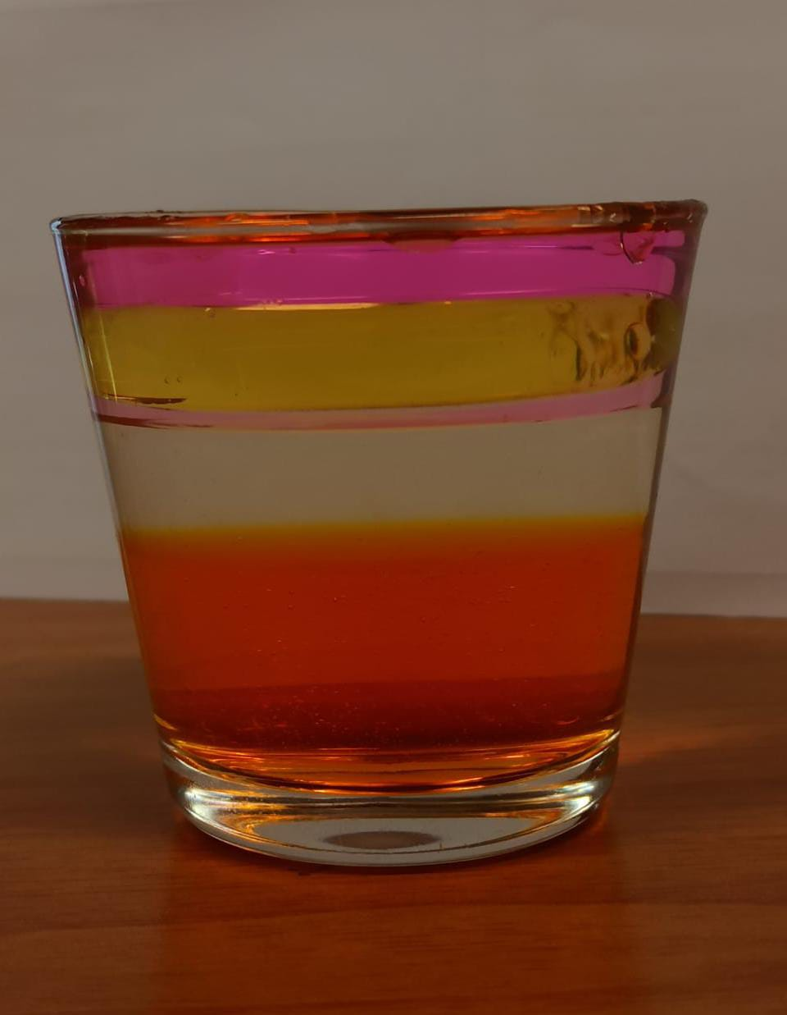
Attività realizzata dagli alunni

Slide 8
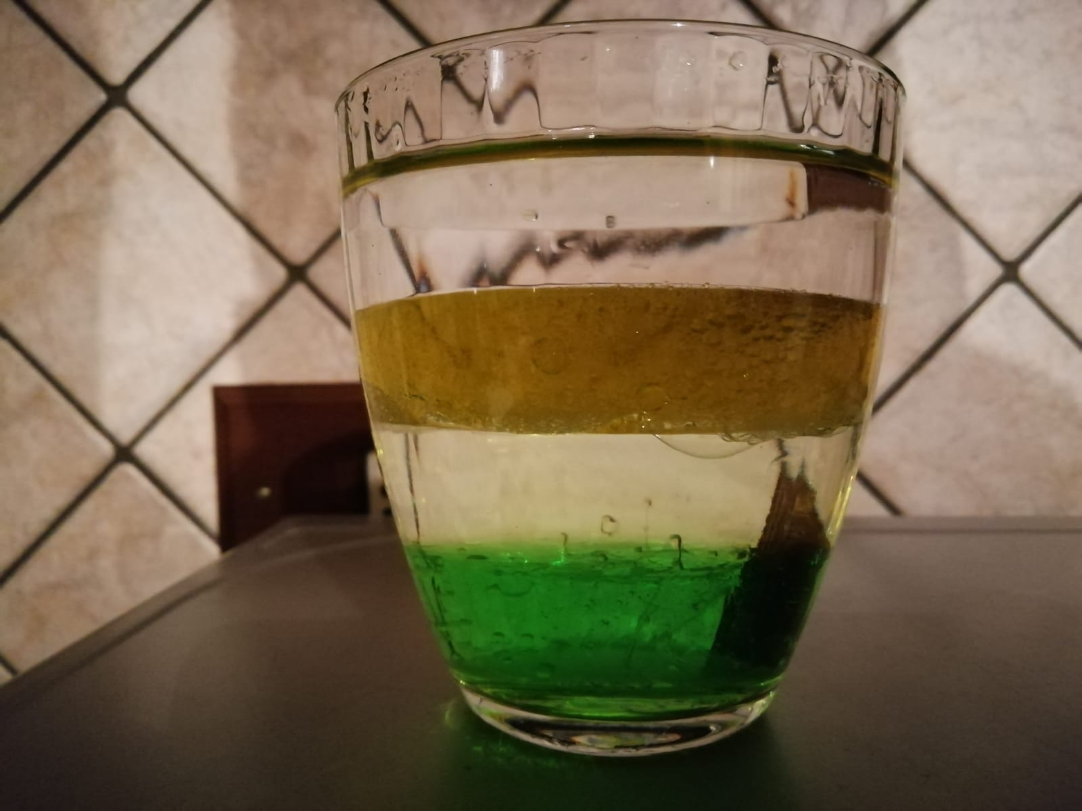
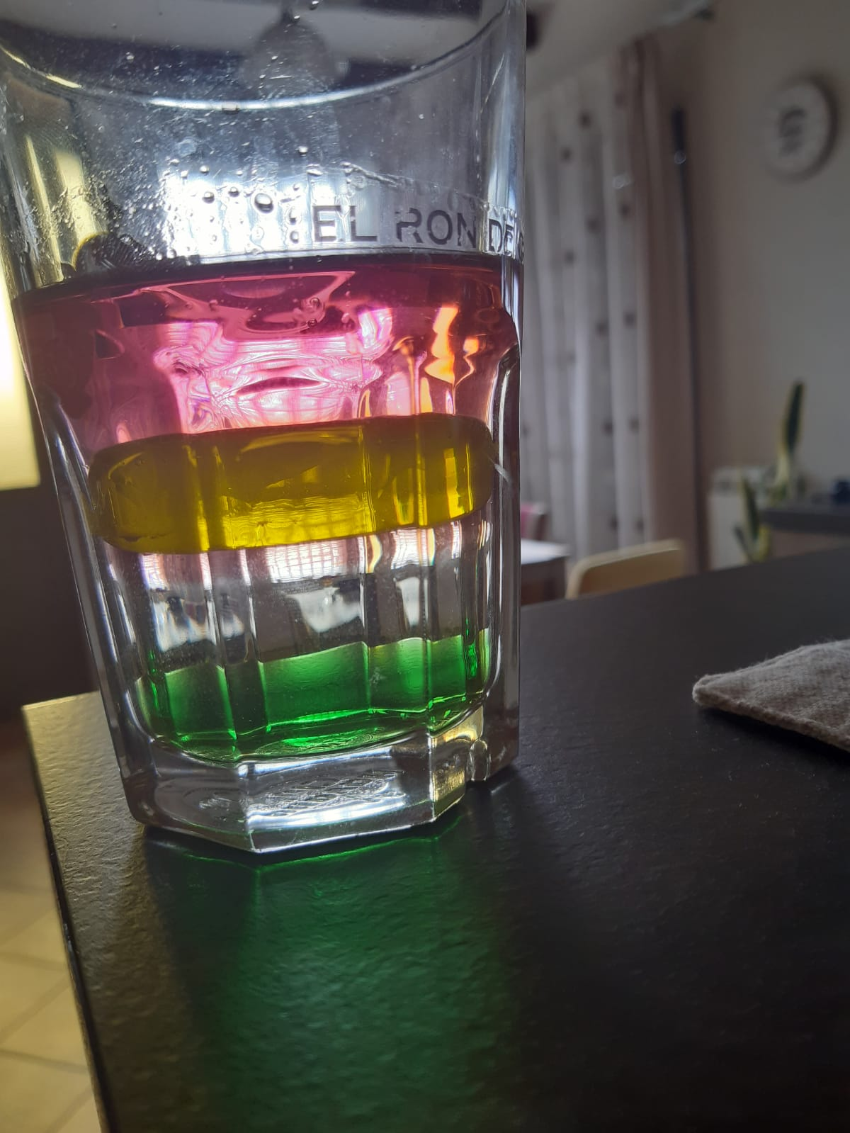
Attività realizzata dagli alunni

Slide 9
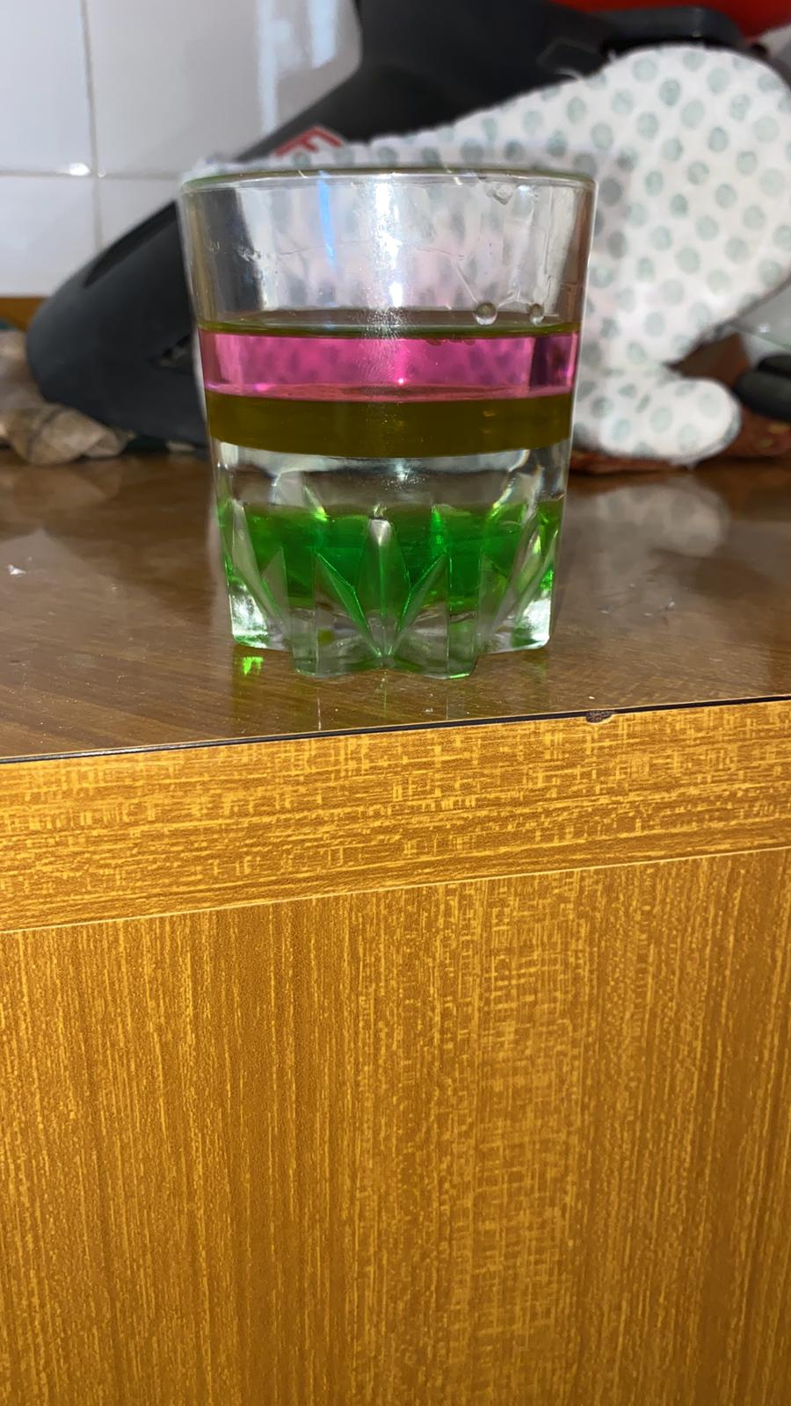
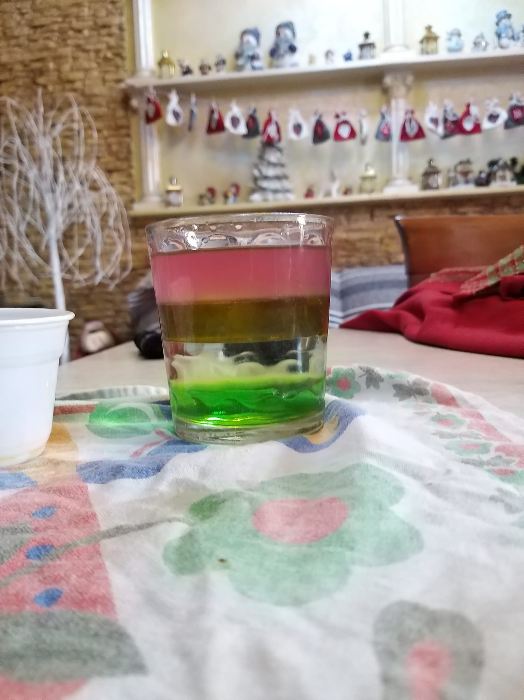
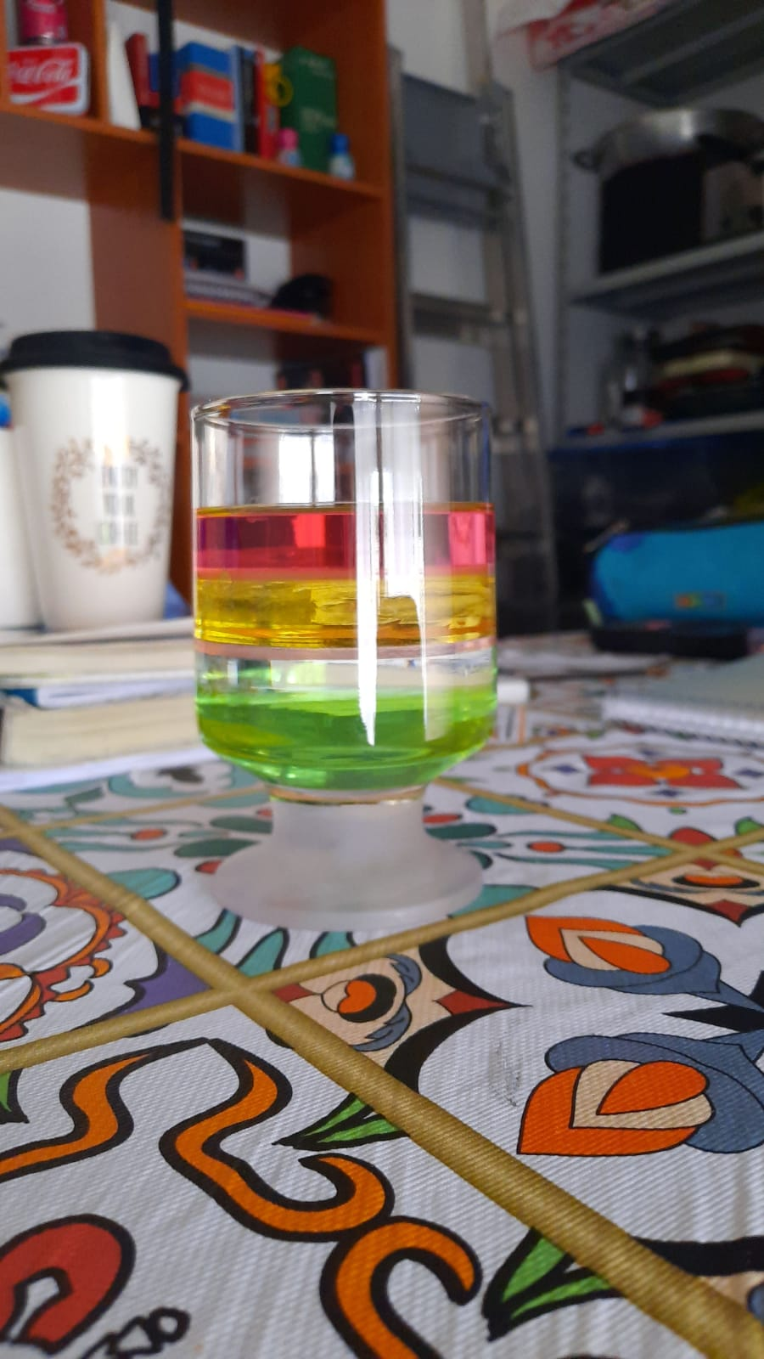
Attività realizzata dagli alunni

Slide 10
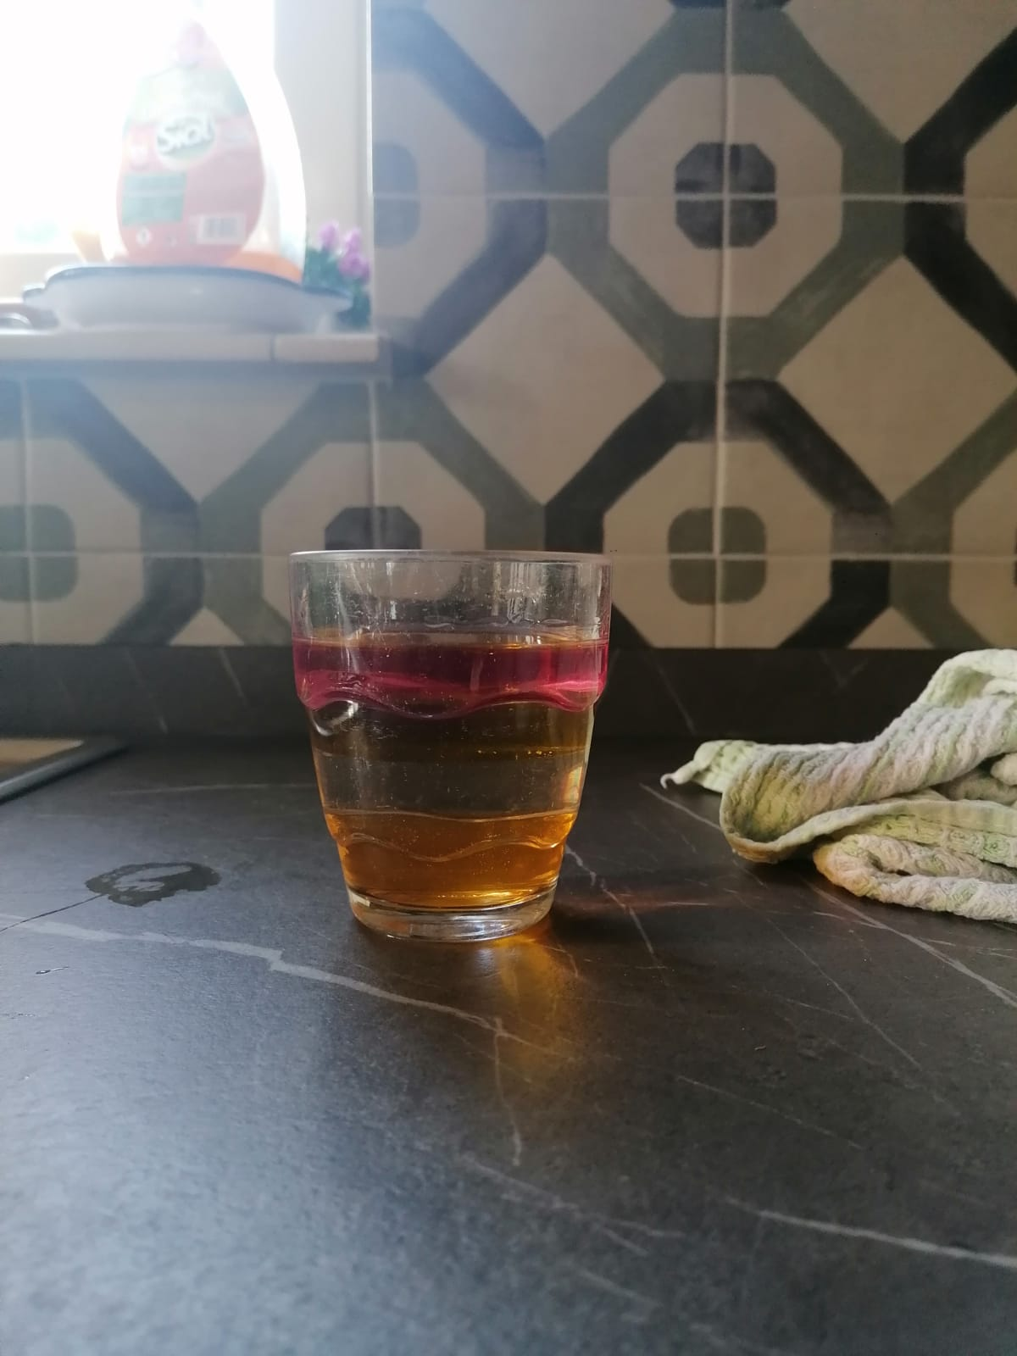
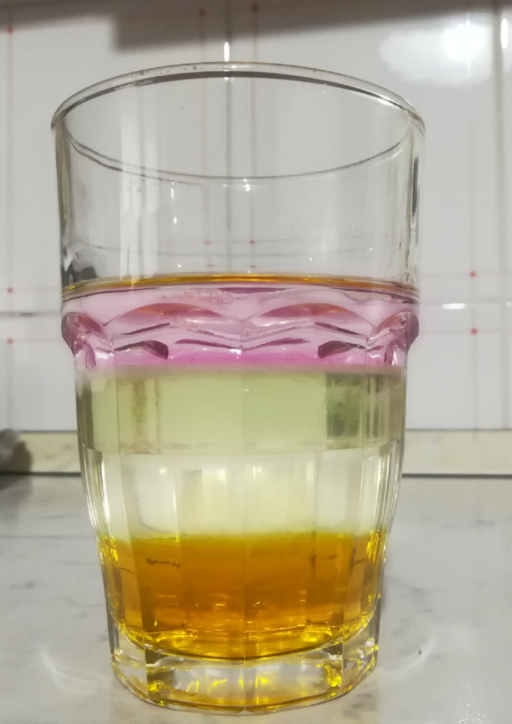
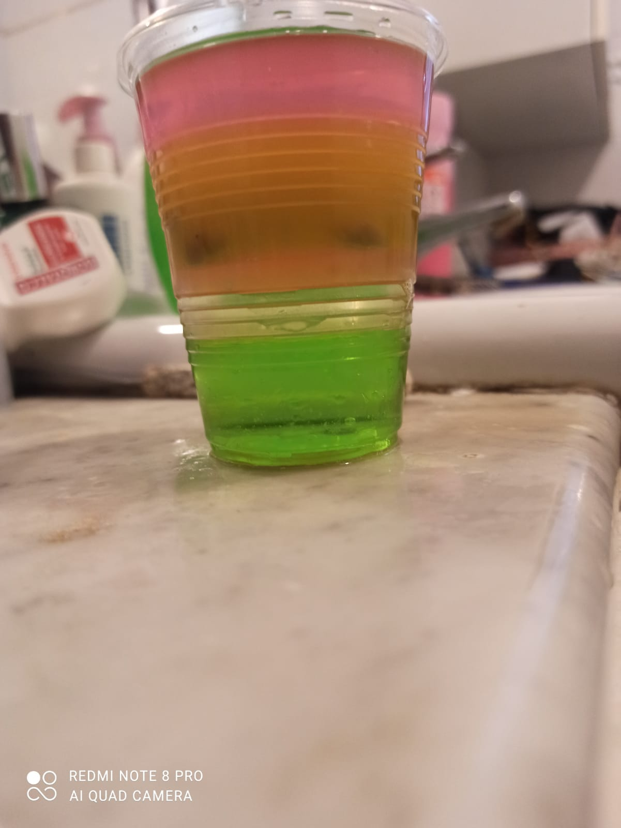
Attività realizzata dagli alunni

Slide 11
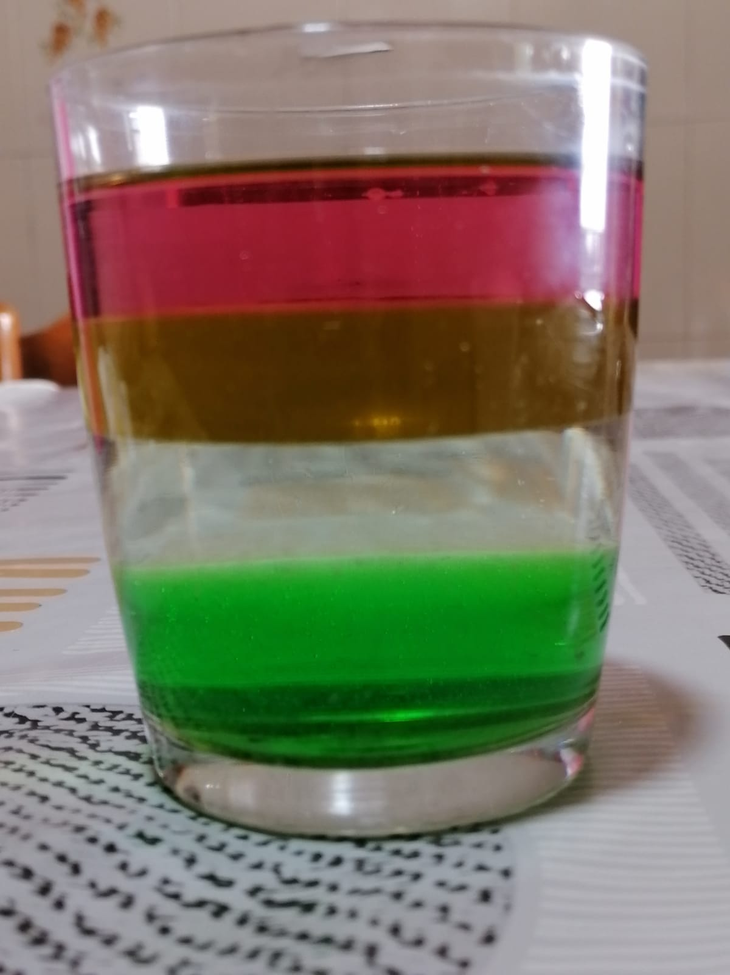
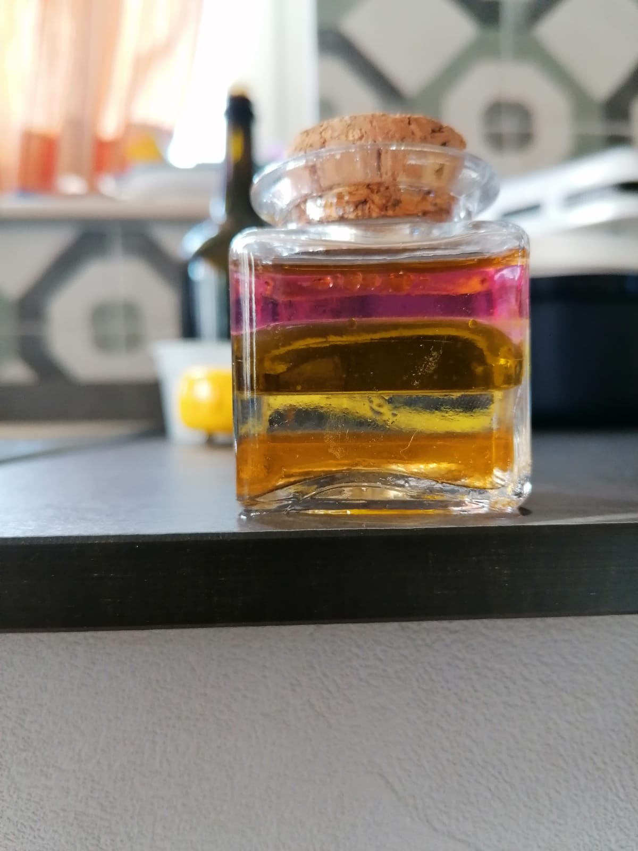
Attività realizzata dagli alunni

Slide 12
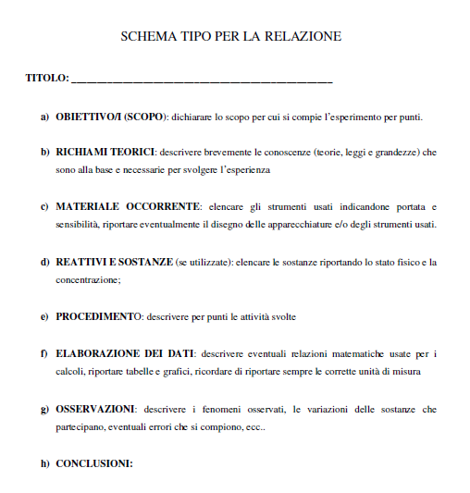
Relazione di laboratorio

